Slide 1
숙제 4 역행렬 만들기
20071058 최민기

Slide 2
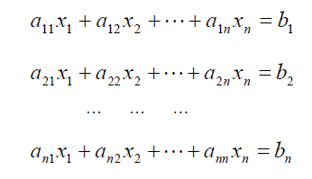
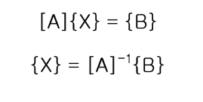
선형 연립방정식 풀기

Slide 3
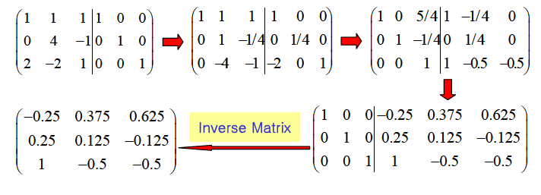
역행렬 만드는 방법
Elimination
Backward Elimination

Slide 4
순서
1. 각 행에서 가장 큰 수를 찾는다.
2. 그 수로 normalize 했을 때 가장 큰 수를 제일 위로 올린다.(Pivot)
3. array[k][k] / s[k] 값이 너무 작으면 포기한다.
4. elimination 한다.
5. backward 로 elimination 한다.

Slide 5
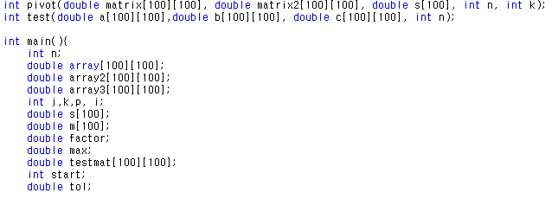
코드
함수와 변수
역행렬 구하는 행렬
역행렬 구할 때 쓰이는 행렬
검산할 때 쓰이는 행렬
각 행에서 최대값

Slide 6
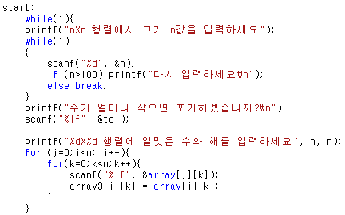
코드

Slide 7
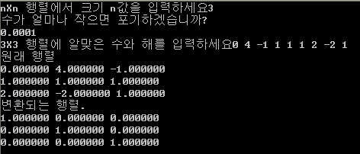
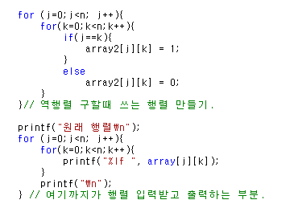
코드

Slide 8
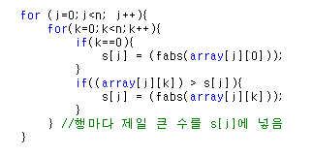
각 행에서 가장 큰 수 찾기.

Slide 9
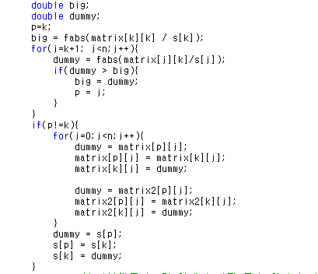
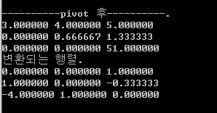
Pivot

Slide 10
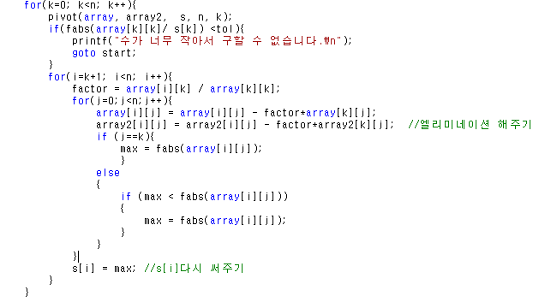
elimination 한다.

Slide 11
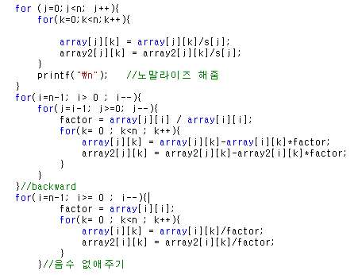
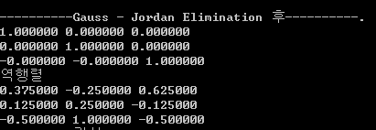
Gauss-Jordan Elimination

Slide 12
역행렬이 없을 때
대각선 값이 0 일 때

Slide 13
검산
A X [A]⁻¹ = I

Slide 14
결과
2 3 4
4 5 6
7 8 6
5 374352 1
-0.000003 52 6
0 0.00003 -6043243

Slide 15
결과
3 4 8
0.000000000000001 5 3
1 5 4

Slide 16
결과
1 5 4 8
1 3 7 63
0.00001 5 8 7
8 7 5 3
Scaled partial pivoting으로 인해 아주 큰 수와 아주 작은 수 가 있어도 에러가 별로 나지 않는다.

